Slide 1
Les Exceptions
1
Notes:
1

Slide 2
Les erreurs sous PHP
Journalisation des erreurs(log) : dans une application, on doit maintenir un journal de logs afin de debugger l'application
On peut écrire des traces à l'aide de error_log : http://php.net/manual/fr/function.error-log.php
ou utiliser un framework externe : Monolog, Analog, Log4PHP,...
https://www.loggly.com/ultimate-guide/php-logging-libraries/
Librairie des exceptions primaires de PHP.
https://www.php.net/manual/fr/spl.exceptions.php

Slide 3
Les exceptions
Une exception est un évènement qui arrête l'exécution du programme.
On peut soit la capturer et la traiter : try catch
Soit remonter l'exception pour la traiter au moment de l'appel : throw

Slide 4
Les exceptions
Exemple du try :
try {
action…
} catch(Exception $e) {
action …
} finally {
action…
}
Exemple du throw :
if ($n < 0) {
throw new Exception("Erreur…") ;
}

Slide 5
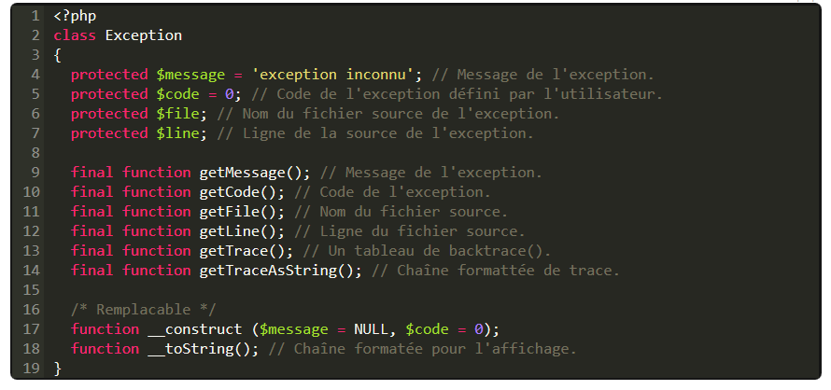
Les Exceptions
Méthodes de la class Exception

Slide 6
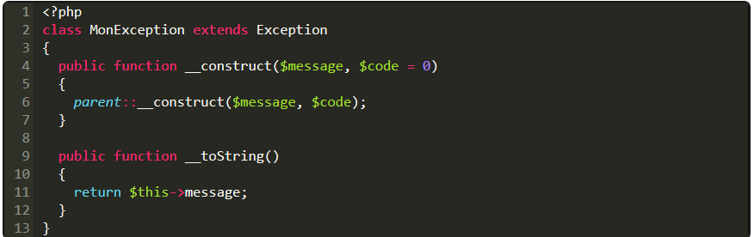
Les Exceptions
On rend obligatoire le message d'erreur
On l'affiche avec toString
Notre Exception :

Slide 7
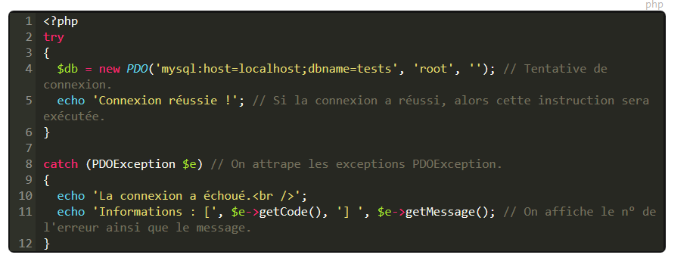
Les Exceptions
Exceptions PDO :

Slide 8
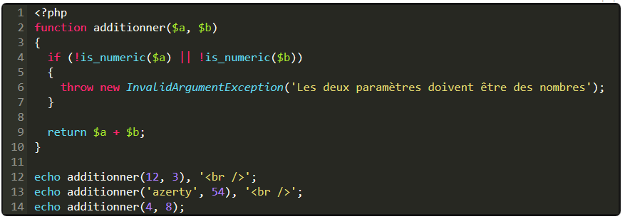
Les Exceptions
Exceptions prédéfinies :

Slide 9
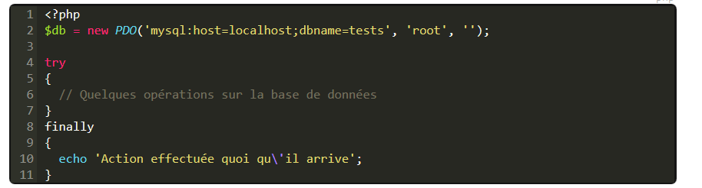
Les Exceptions
Finally execute du code quoi qu'il arrive :

Slide 10
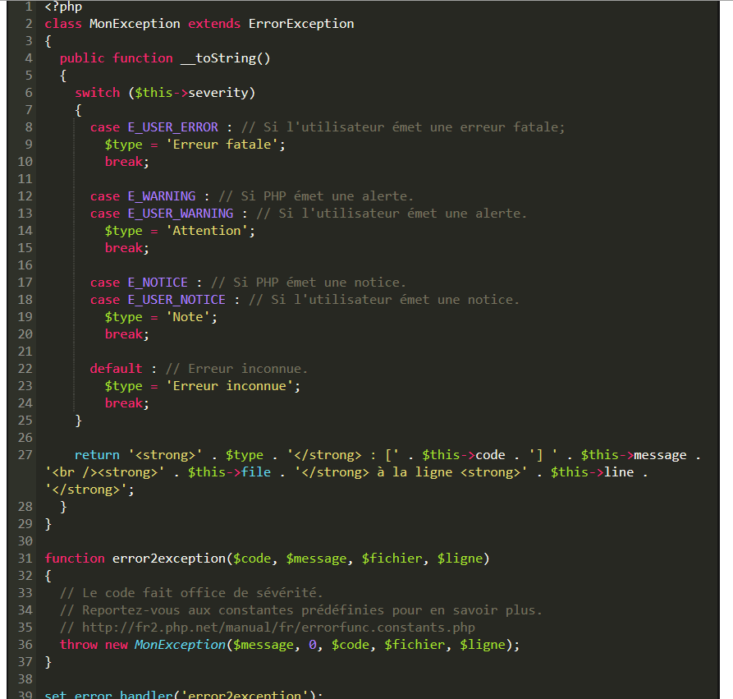
Les Exceptions

